Slide 1
Tillväxtbolag inom digital röntgen
Jesper Söderqvist, VD
Stockholm Corporate Finance, Life Science seminarium 14 mars 2019

Slide 2
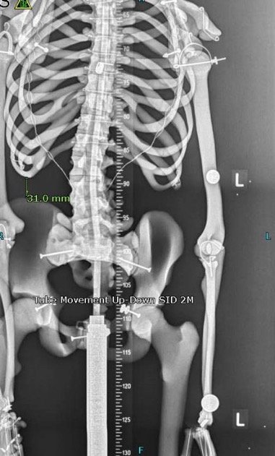
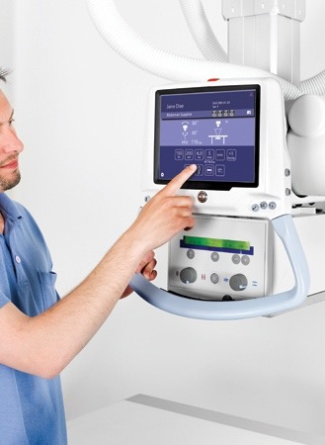
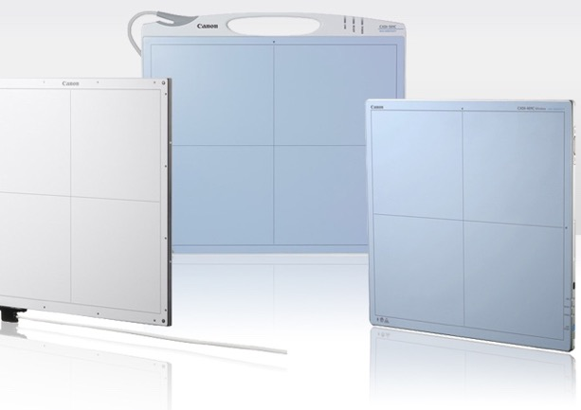
Arcoma – fokus på premiumsegmentet inom digital röntgen
Tillverkar och levererar högkvalitativa, positionerings- och kompletta digitala röntgensystem
Försäljning på global marknad genom dotterbolag, distributörer och partners
+ 3500 installerade system globalt
+ 25 års marknadsnärvaro
Regulatoriska godkännanden: ISO13485, FDA, CFDA, mfl

Slide 3
Utvecklat och utökat distributionskanaler
Ingått partneravtal och utökat samarbetet med Canon Europa och USA
Ingått avtal med Canon vilket möjliggör försäljning av kompletta DR-system
Initierat program för sänkta produktkostnader
År 2018, ett första steg mot
ökad tillväxt & lönsamhet

Slide 4
Q4
34,0 MSEK
vs 2017
2018
119 MSEK
vs 2017
OMSÄTTNING
Utfall 2018
+36%
+30%
Exekvering av försäljningsaktiviteter
Fokus på lönsamma affärer
Strikt kostnadskontroll
Ökad effektivitet
Q4
1,3 MSEK
vs 2017
2018
5,2 MSEK
vs 2017
EBITDA
+1,5 MSEK
+8,8 MSEK
Q4
-3,4 MSEK
vs 2017
2018
0 MSEK
vs 2017
KASSAFLÖDE
+0,7 MSEK
+9,0 MSEK

Slide 5
Positiv utveckling av verksamhet och värdering
2år
1år
Börsvärde
+311%
+155%
240 MSEK

Slide 6
Konventionell röntgen är överlägset störst inom bilddiagnostik
Antal undersökningar per år på ett större sjukhus
50 000 digital röntgen
25 000 datortomografi
5 000 MRI
5 000 Ultraljud

Slide 7
+3%
+6%
+6%
Marknadsstorlek >7 miljarder USD
Växande marknad
Ökade behov från ”mega drivers”
Ökad effektivitet och användning av konventionell röntgen

Slide 8
Arcoma har uthållig framtida tillväxt
Skalbara kompletterande kanaler
Geografisk spridning
Distribu-törer
OEM
Asien
Nordamerika
Europa
Nya partners
Nya länder
Nya erbjudanden

Slide 9
Genom teknologi och kunskap möter Arcoma framtiden
Fokuserande områden:
Implementera Canon avtalet fullt ut i Europa och USA
Exekvera etablering av nya partners
Exekvera pågående program för sänkta produktkostnader
Driva försäljning av kompletta lösningar i Europa för större affärer
Driva produktutveckling för att öppna upp nya marknadsmöjligheter
Time
To
Market
Minskade
doser
Innovation
Bättre
Bildkvalitet
Bidra till
partner-
tillväxt
Förbättrad
vård
Öppna
upp nya
marknads
möjligheter
Snabbare
Diagnos
Ökad
System intelligens
Minskade
vårdkostnader
Bredare
användnings
områden
Ökat antal patienter

Slide 10
Tack för er tid och visade intresse!

